Slide 1
Методический материал Базовой площадки «БАЛКЫШ»

Slide 2
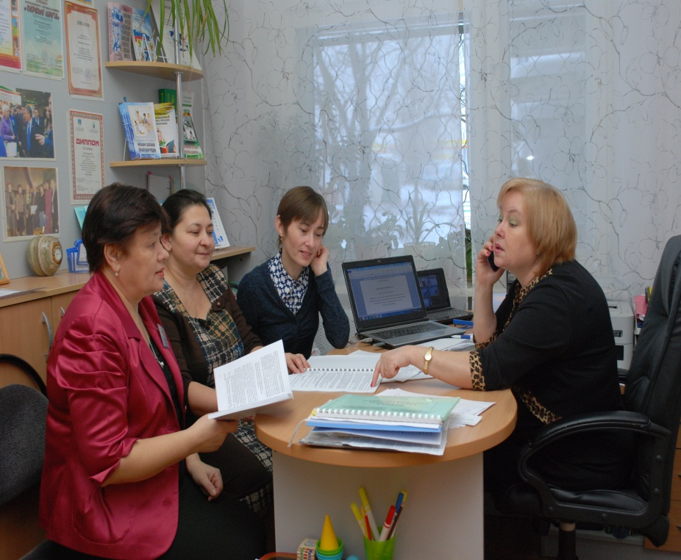
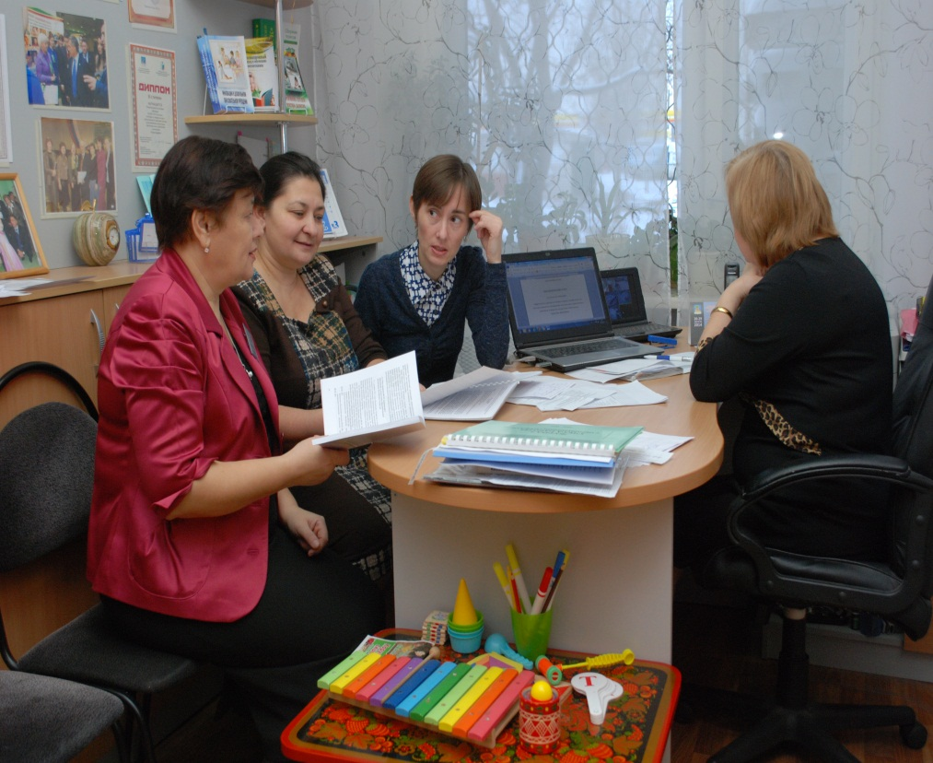
Руководитель и тьюторы площадки
анализируют результаты мониторинга

Slide 3
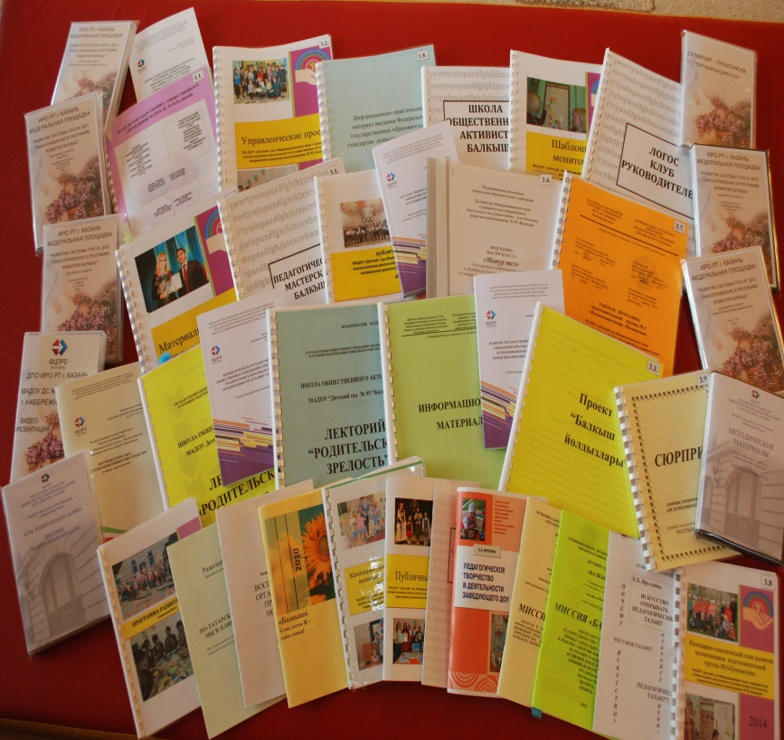
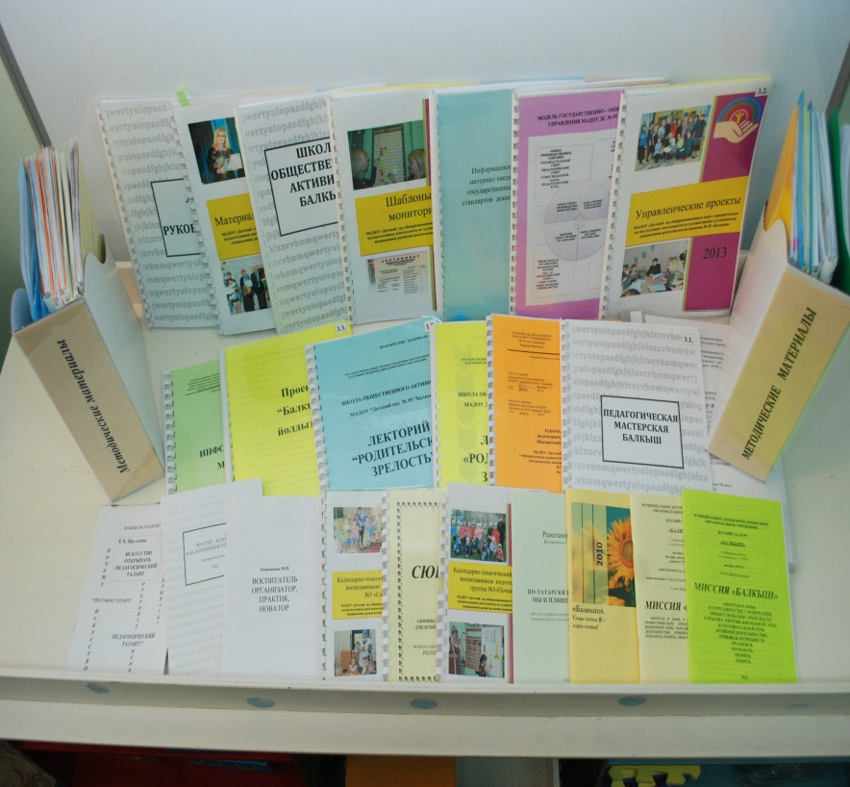
Архив документов, методических материалов из опыта работы МАДОУ «Детский сад № 95 «Балкыш» для проведения исследовательской работы слушателями

Slide 4
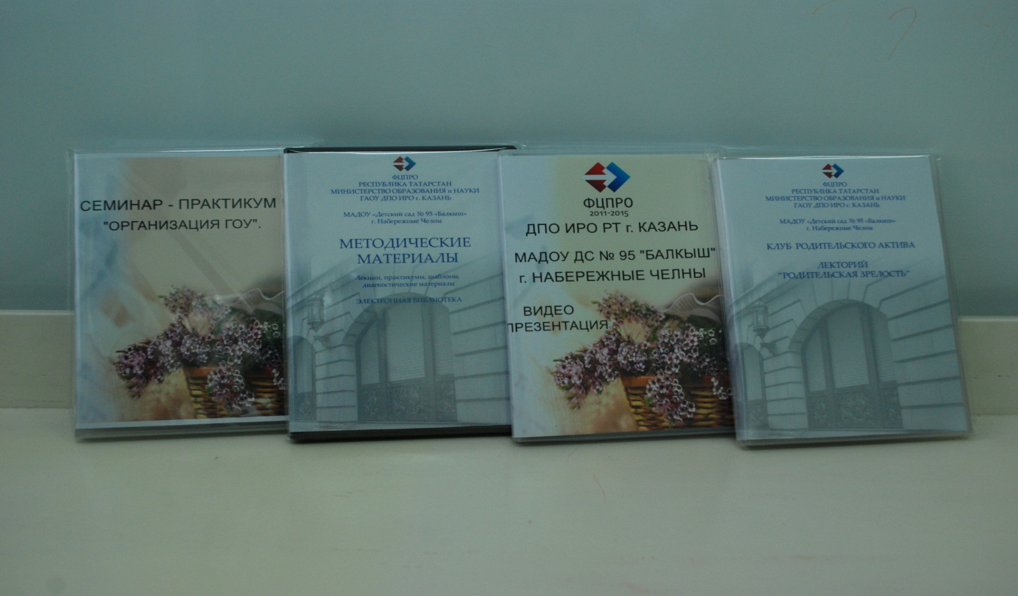
Методическая копилка для слушателей

Slide 5
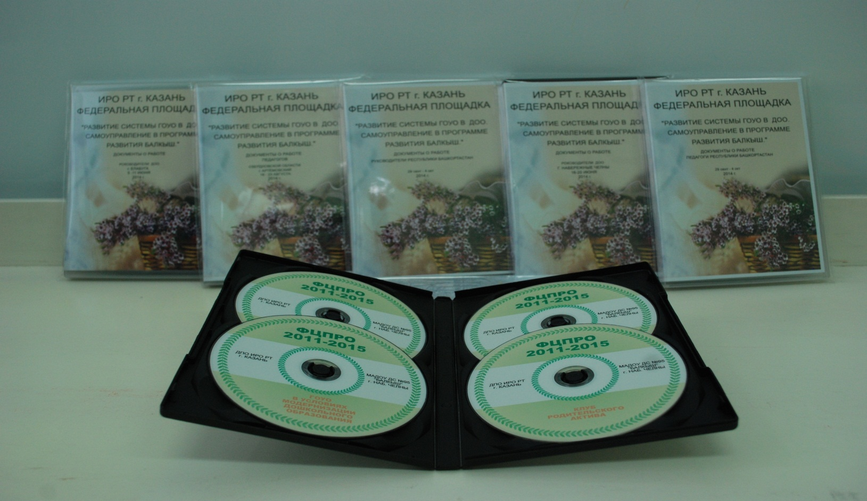
Информационно – аналитические материалы о работе площадки

Slide 6
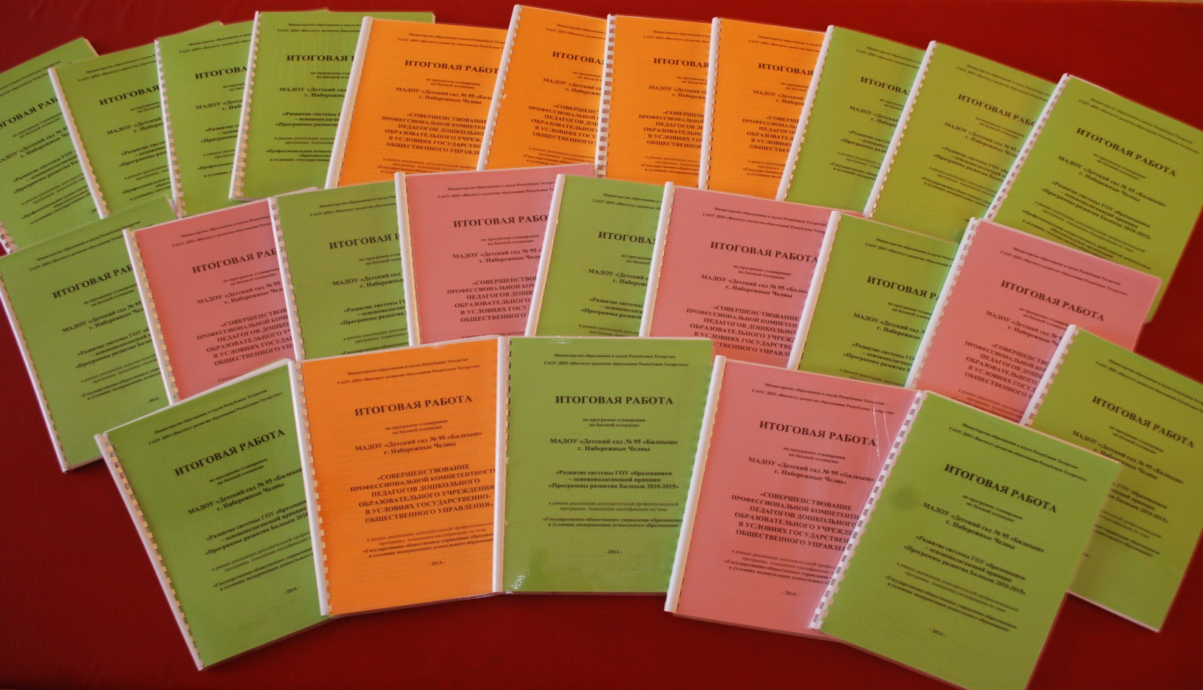
Итоговые работы слушателей

Slide 7
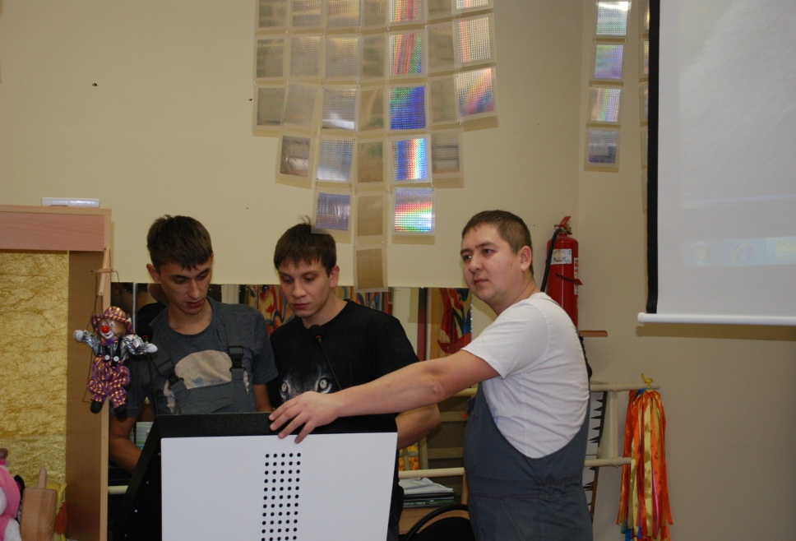
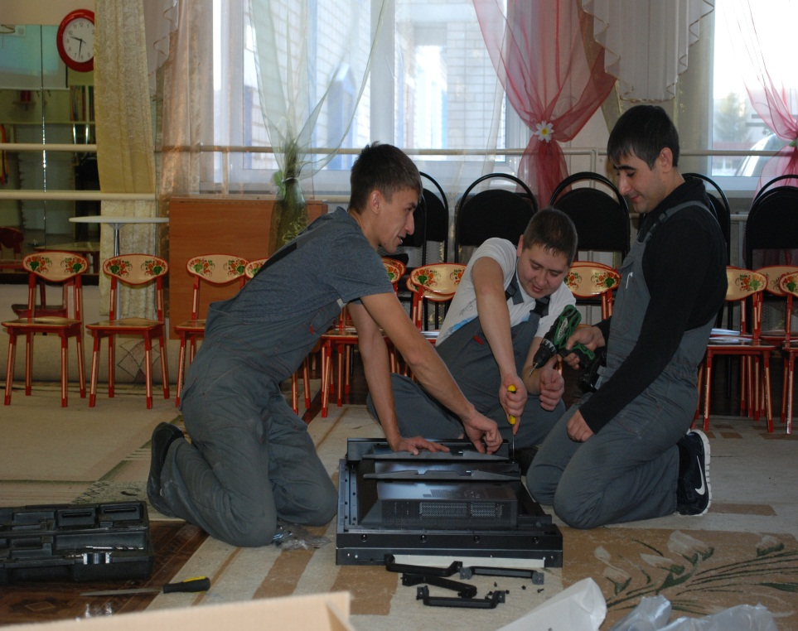
Монтаж оборудования: интерактивная трибуна, конференц связь, акустическая система

